Slide 1
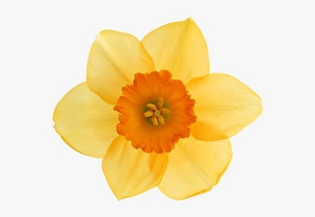
Интерактивная игра на внимание
«Найди цветок»

Slide 2
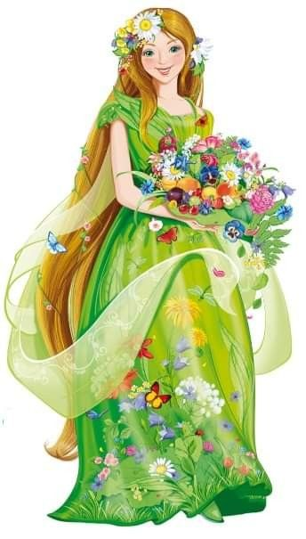
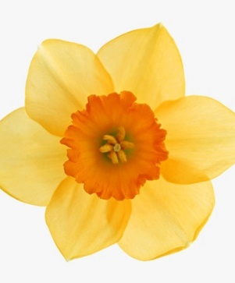
Шла весна неспешным шагом,
Одаряя мир теплом,
Под её лучистым взглядом
Расцветало всё кругом.

Slide 3
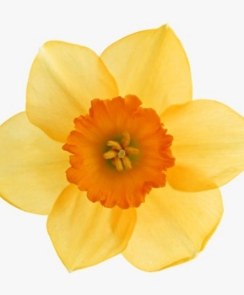
Друзья!
Давайте проверим свою зрительную память!
Запоминаем расположение цветов, пока звучит таймер,
а затем находим нужный цветок, кликая мышкой по пустой плашке.
Удачи вам!

Slide 4
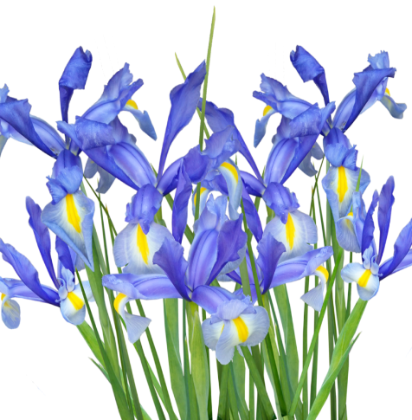
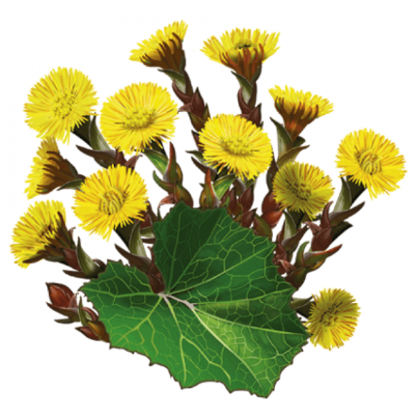
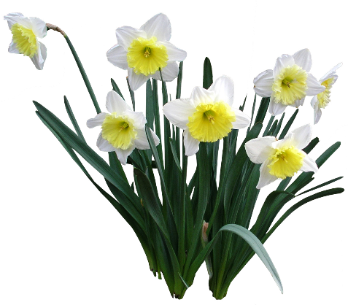

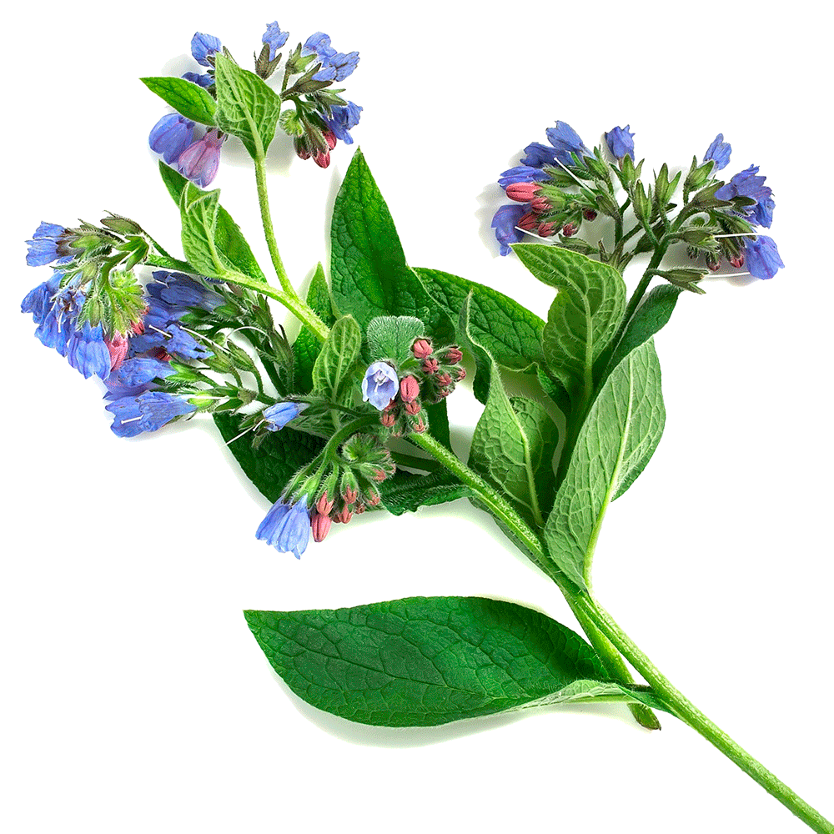
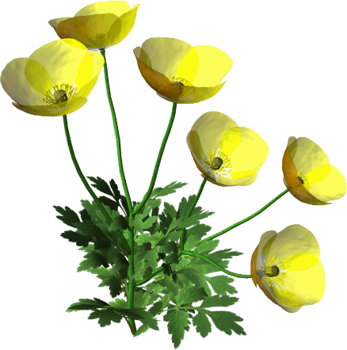
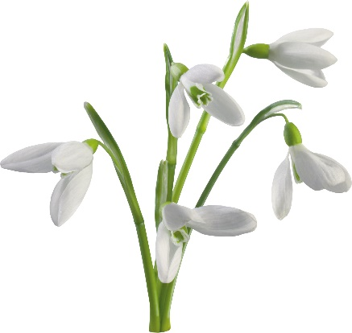

Запоминаем!

Slide 5







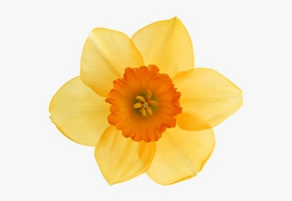
Где подснежник?

Slide 6



Где нарцисс?

Slide 7

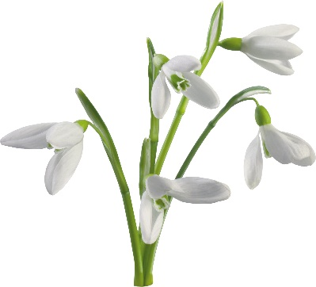
Где ирис?

Slide 8



Где мать-и-мачеха?

Slide 9



Где лютик?

Slide 10


Где тюльпан?

Slide 11

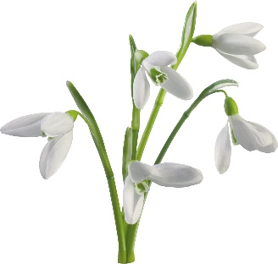

Где медуница?

Slide 12


Где колокольчик?

Slide 13
Молодцы ребята!

